Slide 1
Inrichting Beheer openbare Ruimte
Afdeling IBOR

Slide 2
IBOR
Inrichting Beheer Openbare Ruimte
Specialisten
Afval
Gebieden & Projecten
Tor & Hor
Uitvoering
Afvalinzameling
Riolering
Groen, water & ecologie
Wegen & Verkeer
Parkeren
Rollend Materieel
Openbare Verlichting
Milieu
Gegevensbeheer
Kabels en Leidingen
Projectleiders
Projectopzichters
Ontwerpers
Werkvoorbereiders
Gebiedsbeheerders
Toezicht & Handhaving
Opzichters
Buitendienst
Werf
Markt/Kermis

Slide 3
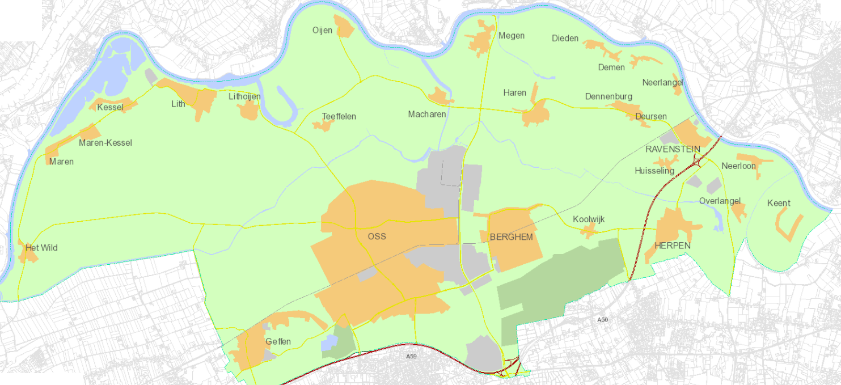
Gebiedsbeheer

Slide 4
Werkzaamheden Gebiedsbeheerders
Integraal verantwoordelijk voor het beheer van de openbare Ruimte
Levert een bijdrage aan het beheerbeleid van de openbare ruimte
Eerste aanspeekpunt voor bestuur en bewoners
Notes:
Budgethouder IUP en Dagelijks onderhoud
Gesprekspartner bij inrichting woningbouw ontwikkeling
Adviserend bij vergunningverlening bv inritten en evenementen

Slide 5
Werkzaamheden Gebiedsbeheerders
Plannen en opdrachtgever van IUP Projecten
Plannen en ontwikkelingen afstemmen met
in- en externen
Bewoners
Kernteams
Wijk- en dorpsraden
College van B&W
Bedrijfsleven/scholen etc.
Notes:
Integraal uitvoerings Programma, waarin alle projecten opgenomen zijn van alle afdelingen van de gemeente Oss en partners in de openbare ruimte.
IUP wordt opgesteld voor 4 jaar, 2 jaar concreet
Wijkraad is adviserend
Projectenlijst, wordt vastgesgteld door college

Slide 6
TOR/HOR
TOR: Toezicht openbare ruimte
HOR: Handhaving openbare ruimte

Slide 7
Taken
Leefbaarheid
Veiligheid
Openbare ruimte.

Slide 8
voorbeelden
Uitlaatregels honden
Aanbieden huishoudelijk afval
Parkeren
Onjuist gebruik openbare ruimte
Verkeer regelen bij calamiteiten

Slide 9
Wat doen ze niet
Geen openbare ruimte
Beboeten
Openbare orde. (Politie)
Verkeer regelen bij evenementen

Slide 10
Taken Handhavers
Parkeertoezicht
APV
Afvalstoffenverordening
Overlastgevende hangjeugd
Drank- en horecawet
Vuurwerk
Enkele verkeersovertredingen(relatie leefbaarheid)

Slide 11
Wijkgericht
TOR
CKM (Lambert van Hoeij)
Noord-West (Tonnie Vermeulen)
Schadewijk (Ad van der Westen)
Zuid (Johan van Nimwegen)
Ruwaard (Frans Keijzers)
Kernen geen eigen TOR

